Slide 1
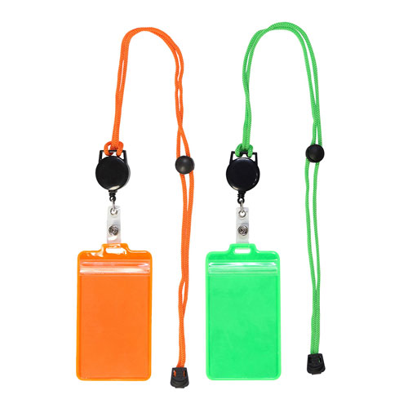
【提案書】
のびるリフレクターパスケース
特徴
首に下げたままでも利用できる伸びるコードが非常に便利な上、リフレクター素材となっているため夜道などでも安心なパスケースです。オリジナル名入れを施し販促用としても活用可能！
納期
納期スペース
仕様
カラー展開 ： 色指定不可
素 材 ： PVC・鉄・ABS樹脂・ポリエステル・ポリプロピレン
サイズ ： パスケース:69×125mm・リール:全長約600mm
包 装 ： ポリ袋入
注意事項 ： ※名入れ用インクは反射しませんので、リフレクター面は印刷面 が多い程、反射する面積が少なくなります。
お見積
お見積りスペース

